Slide 1
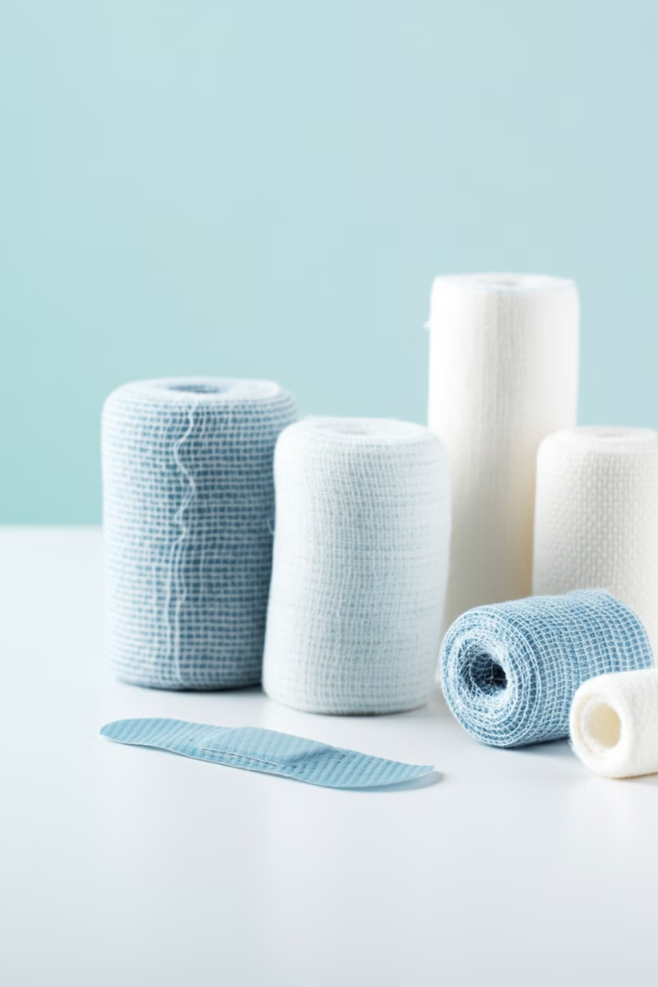
Міністерство охорони здоров’я України
Одеський національний медичний університет
медико- Фармацевтичний факультет
Кафедра організації та економіки фармації з післядипломною підготовкою
Товарознавчий аналіз перев'язувальних матеріалів
і готових перев'язувальних засобів.
ОС
Лекцію розробила
Ст. викладач Степанова Оксана
Notes:
Перев'язувальні матеріали (ПМ) та засоби були і залишаються найважливішою складовою при проведенні хірургічних операцій, лікування ран і опіків. Перев'язувальні засоби (ПЗ) є важливою складовою лікувального процесу та призначені фіксувати певне місце, захищати уражені області від впливів зовнішнього середовища, служити при операціях і перев'язках для осушення рани, тампонади і пов'язок.

Slide 2
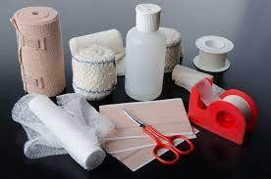
План лекції:
Перев'язувальні матеріали та їх призначення.
Волокнисті перев'язувальні матеріали. Види, вимоги, методи випробувань.
Тканні перев'язувальні матеріали (тканини). Види, вимоги, методи випробувань.
Готові перев'язувальні вироби. Види, вимоги, методи випробувань.
Сучасні перев’язувальні матеріали. Вимоги до них .
Упаковка, маркування, зберігання, перев'язувальних матеріалів та готових перев'язувальних засобів.

Slide 3
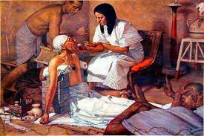
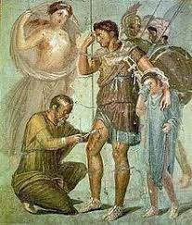
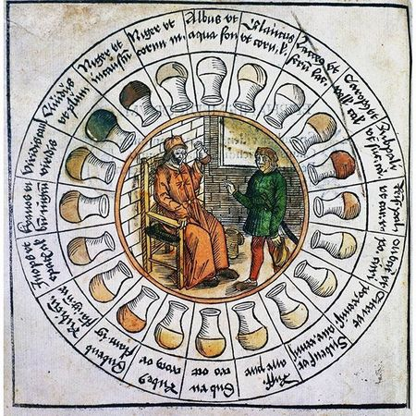
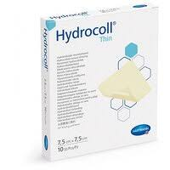
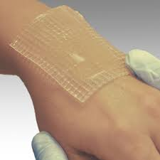
Історія виникнення перев'язувальних засобів
Давній Єгипет
1
Використання тканин для перев'язки ран
Античний період
2
Розвиток медичних знань, створення дезінфікуючих засобів
Середньовіччя
3
Вдосконалення техніки накладання пов'язок
Новий час
4
Поява стерильних перев'язувальних матеріалів
Перев'язувальні засоби відомі людству з давніх-давен. Ще в Давньому Єгипті використовували тканини для перев'язки ран. В Античному періоді медичні знання почали активно розвиватися, з'явилися дезінфікуючі засоби. У Середньовіччі техніка накладання пов'язок вдосконалилася, а в Новий час розпочалося виробництво стерильних перев'язувальних матеріалів.
Notes:
. Перев'язувальні засоби - один з найбільш древніх видів парафармацевтической продукції. Одними з найбільш ранніх відомостей про лікування ран збереглися на древнешумерского глиняних дощечках, датованих приблизно 2500 р. до н.е. У них описується промивання ран водою і молоком з наступним накладенням пов'язки з медом і смолою. Для лікування ран в Стародавньому Єгипті застосовували мед, масло, вино і смоли, отримані з ладану і мірріса. Прикладаючи смолу на смужки лляної тканини, лікарі зводили краю рани разом.

Slide 4
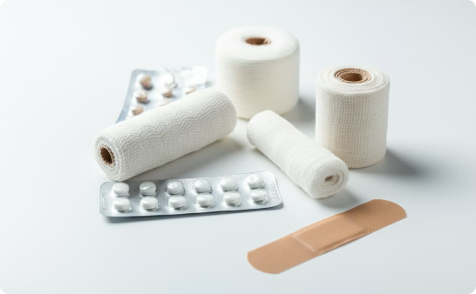
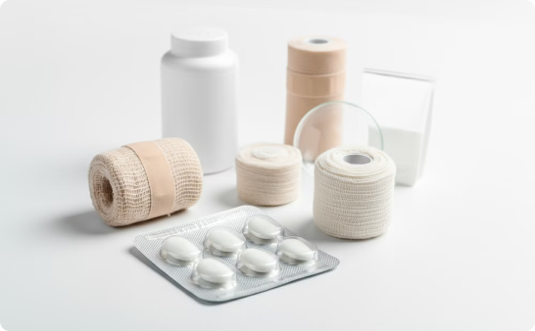
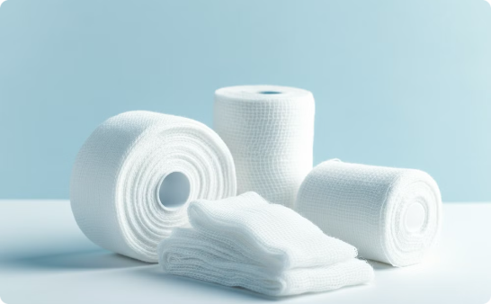
Перев'язувальні матеріали та засоби
Перев'язувальні матеріали
Готові перев'язувальні засоби
Пов'язки
Перев'язувальні матеріали включають такі вироби, як бинти, серветки, тампони та кульки, що використовуються для осушення рани, зупинки кровотечі, захисту від інфекції та накладання пов'язок.
Пов'язка - це м'яке або жорстке пристосування, що закріплює перев'язувальний матеріал на тілі пацієнта, іноді з додаванням лікарських речовин.
Готові перев'язувальні вироби промислового виготовлення, такі як бинти, серветки, пов'язки та лейкопластир, призначені для безпосереднього застосування на рану чи пошкоджену ділянку тіла пацієнта.

Slide 5
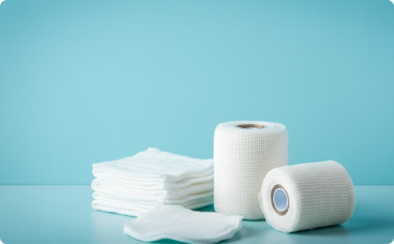
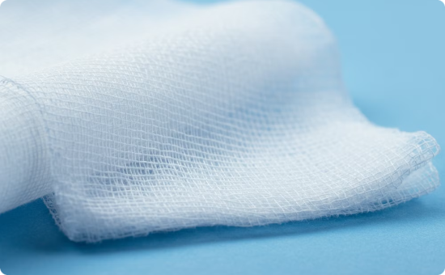
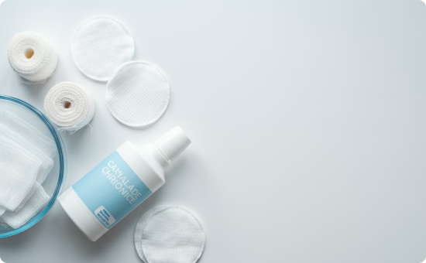
Характеристика перев'язувального матеріалу
Важливі характеристики
Текстура та гігроскопічність
Стерильність та чистота
Перев'язувальний матеріал має низку важливих характеристик, таких як стерильність, абсорбційність, текстура та міцність, які забезпечують ефективність і безпеку медичного використання.
Матеріали повинні мати м'яку, волокнисту текстуру та високу гігроскопічність, що дозволяє ефективно вбирати рідини та виділення з рани.
Необхідною умовою є стерильність перев'язувального матеріалу, яка забезпечується спеціальними методами обробки та упаковки.

Slide 6
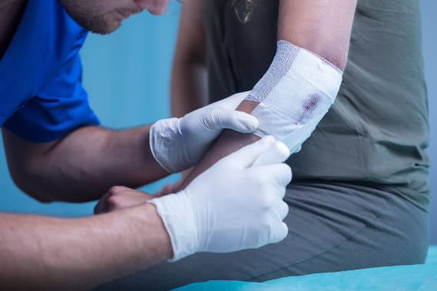
Вимоги до перев'язувального матеріалу
1
М'якість та міцність
Перев'язувальний матеріал повинен бути м'яким, але не сипучим, щоб забезпечувати комфорт пацієнта та надійно фіксувати пошкоджені ділянки.
2
Поглинальні властивості
Матеріал має володіти високою поглинальною здатністю та капілярністю, щоб ефективно вбирати рідини і виділення з рани.
3
Нейтральність
Водна витяжка з перев'язувального матеріалу має бути нейтральною, щоб не подразнювати шкіру пацієнта.
4
Стерильність та безпека
Матеріал повинен надійно стерилізуватися, щоб запобігти інфікуванню ран, і бути доступним за ціною.

Slide 7
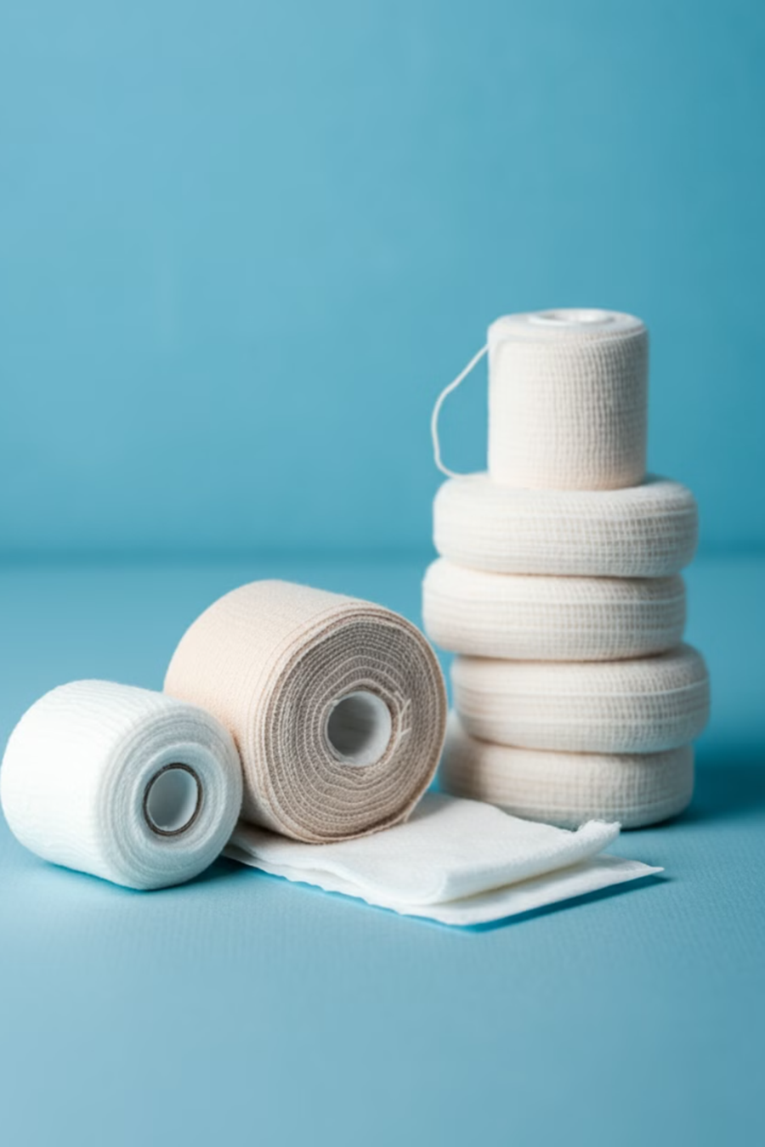
Основні показники якості
Перев’язувального матеріалу
Вологість
поглинальна здатність
капілярність
хімічна нейтральність
колір, запах.

Slide 8
Фізичні властивості
Колір і зовнішній вигляд
Гігроскопічність
Повітропроникність
Водовідштовхування
Перев'язувальний матеріал може бути білого, сірого або кольорового відтінку залежно від сировини та обробки. Зовнішній вигляд варіюється від м'якого і пухкого до твердого та структурованого.
Висока здатність перев'язувального матеріалу поглинати вологу та рівномірно розподіляти її по поверхні робить його ефективним для абсорбції рідин.
Спеціальна структура перев'язувальних матеріалів забезпечує вільну циркуляцію повітря, що сприяє швидкому заживленню ран.
Деякі перев'язувальні матеріали можуть мати водовідштовхувальні властивості, що запобігає проникненню рідини та забезпечує захист рани.

Slide 9
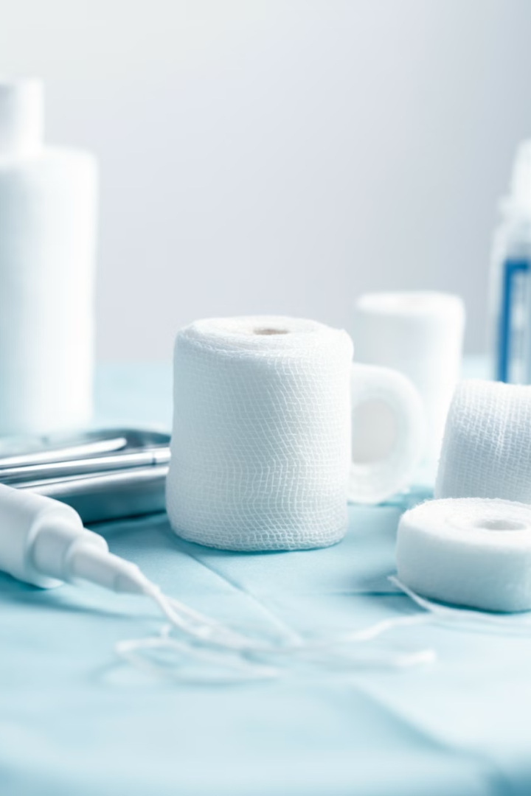




Механічні властивості
Міцність
Еластичність
Перев'язувальний матеріал повинен мати достатню міцність, щоб витримувати навантаження під час накладання пов'язки та використання.
Гнучкість і здатність розтягуватися без пошкодження матеріалу важлива для комфортного накладання пов'язки.
Опір розриванню
М'якість
Матеріал має бути стійким до розривання, особливо при накладанні пов'язки на складні ділянки тіла.
Для комфорту пацієнта та запобігання подразненню шкіри перев'язувальний матеріал має бути м'яким та гладким.

Slide 10
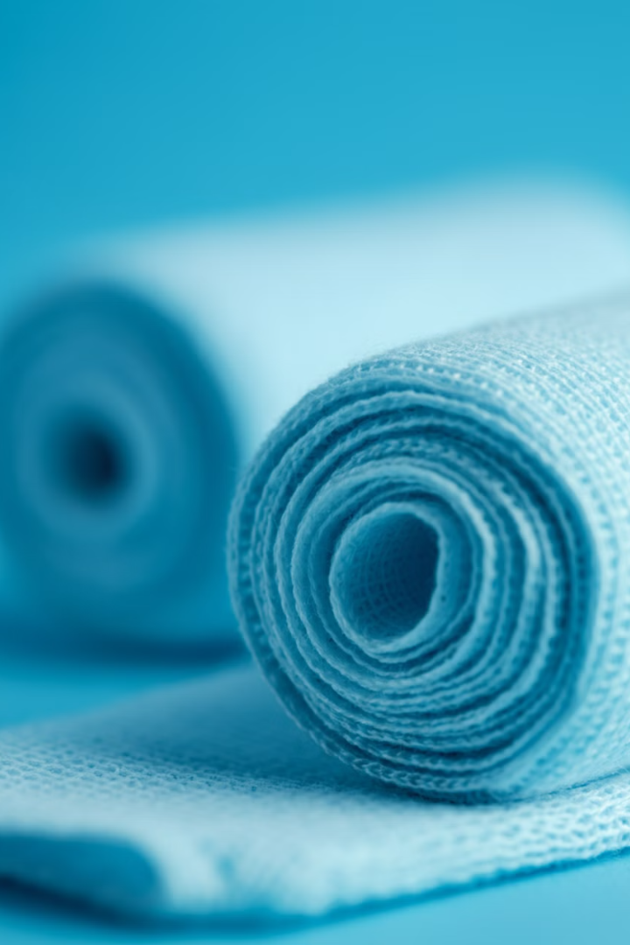
Гігієнічні властивості
Абсорбція
Паропроникність
Перев'язувальний матеріал повинен мати високу здатність вбирати та утримувати рідини і виділення з рани.
Необхідна для нормального дихання рани та запобігання утворенню застою вологи.
Антимікробні властивості
Біосумісність
Матеріал повинен бути нетоксичним та не викликати алергічних реакцій.
Важливі для запобігання розвитку інфекцій та сприяння загоєнню рани.

Slide 11
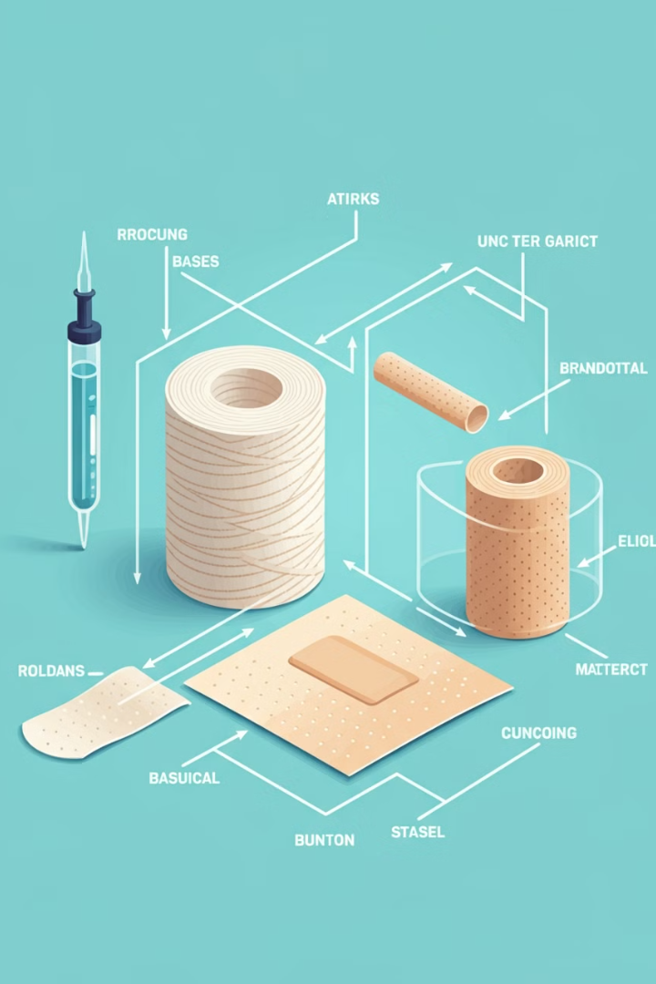
Класифікація перев'язувального матеріалу
Волокнисті
Тканні.
Вата
алігнін
Марля
Міткаль

Slide 12
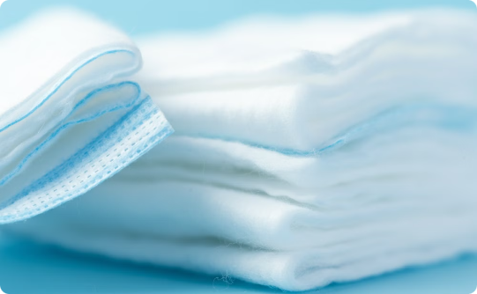
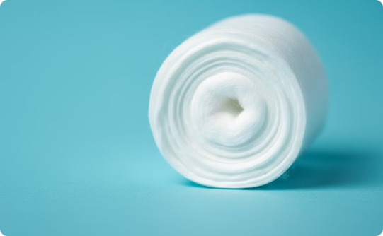
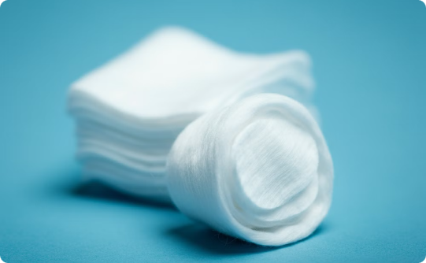
Класифікація медичної вати
Гігроскопічна вата
Компресна вата
Очна вата
Медична вата підрозділяється на гігроскопічну і компресну.
Щільно спресована вата, яка використовується для тимчасової зупинки кровотечі, накладання тампонів та інших медичних потреб.
Виготовляється з бавовни високої якості та використовується для обробки та перев'язки очей.

Slide 13
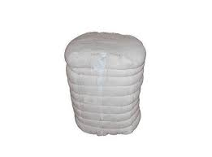
Класифікація медичної вати
Компресна вата
Гігроскопічна вата
Виготовляється з бавовняного волокна високої якості та здатна добре вбирати вологу. Використовується для перев'язок, а також у косметології та фармації.
Щільно спресована вата, яка використовується для тимчасової зупинки кровотечі, накладання тампонів та інших медичних потреб.

Slide 14

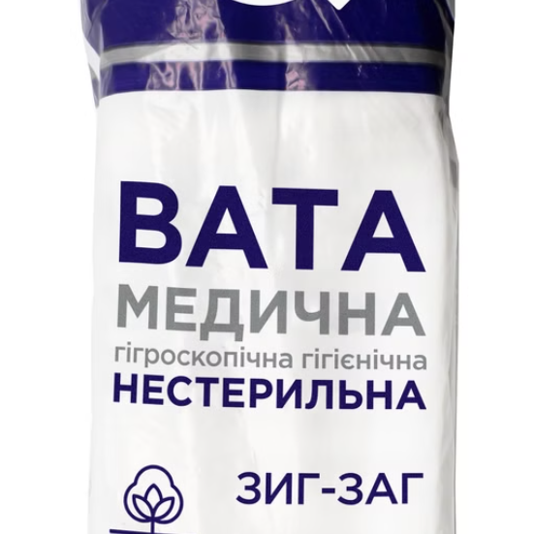
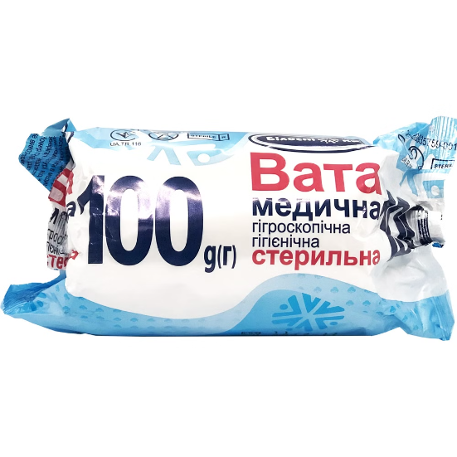

Види медичної вати
Очна вата
Гігієнічна побутова вата
Хірургічна вата
Виготовляють з бавовни 1 гатунку, використовується для обробки та перев'язки очей.
Виготовляють з бавовняного волокна не нижче 5 гатунку, використовується для побутових потреб.
Виготовляють з бавовняного волокна не нижче 3 гатунку або його суміші з віскозним штапельним волокном, використовується в хірургії.

Slide 15
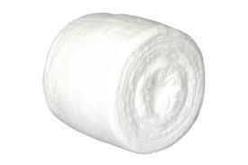
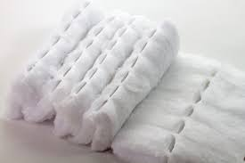
Вимоги до медичної гігроскопічної вати:
Вата повинна бути добре вичесаною
зберігати зв'язок між волокнами
легко розшаровуватися на паралельні шари довільної товщини.
В залежності від виду вати масова частка щільних невичесаних скупчень волокон-вузликів повинна становити не більше 1,5-5%, а коротких (менше 5мм) волокон і бавовняної, пилу — не більше 0,1—0,2%. Вата не повинна мати запаху і містити сторонні домішки (голочки, тріски та ін).

Slide 16


Компресна вата.
Вихідний матеріал для її виготовлення — бавовняне волокно, яке не знежирюють, а просто миють у воді. Тому цю вату не можна використовувати для прямої взаємодії з раневою поверхнею. Волокно компресної вати має бути добре вичесаним, пружним. Медична компресна вата кремового кольору, погано вбирає воду і застосовується для зігріваючих компресів, при накладенні шин і має хороші теплоізоляційні властивості і
пружність.

Slide 17
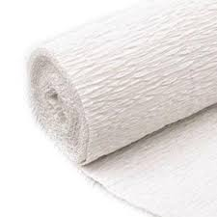
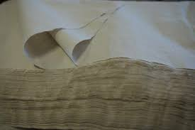
Алігнін.
Алігнін по виду нагадує тонку гофровану папір, виготовлений з деревних стружок. Алігнін отримують з деревини шляхом механічної і хімічної обробки її органічними розчинниками. Його можна віднести до замінників вати. Алігнін проводиться двох марок:
• А - в якості перев'язувального матеріалу, найчастіше в поєднанні з ватою;
• Б - для упаковки лікарських засобів і медичних інструментів
Він володіє більш високими, ніж марля, поглинаючою здатністю, але не має широкого поширення через негативні властивості, зокрема: недостатня міцність при висушуванні і тривалим лежанні (зтирається в порошок), а також при зволоженні (розлазиться).

Slide 18
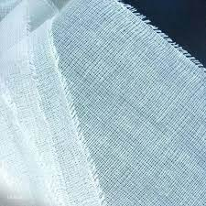
Тканні перев'язувальні матеріали
Для виготовлення тканих ПМ використовують бавовну, льон, коноплі, джут, вовна, шовк, штучне волокно. При однаковій густоті переплетення ниток, чим меншу площу займають волокна тканини, тим вона м'якша. З тканих матеріалів виготовляють більшість перев'язувальних засобів.

Slide 19
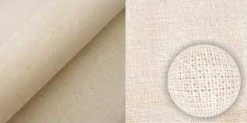
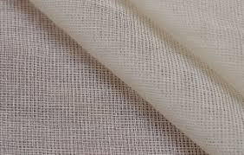
Міткаль
Перев'язне суворе полотно. Міткаль, виробляють з бавовняної пряжі, іноді з домішкою віскози. Від звичайної марлі міткаль відрізняється більшою щільністю і тим, що його не відбілюють і не знежирюють. Велика щільність тканини забезпечена використанням більш туго скручених ниток. Міткаль має трохи рудуватий відтінок. Чим біліше міткаль, тим вище його якість. Невибілене та незнежирене полотно називають суворим. Зазвичай суворе полотно і виготовлені з нього бинти не використовують при прямому контакті з раневою поверхнею, а застосовують для іммобілізації або ущільнення звичайних пов'язок («тугі пов'язки»).

Slide 20
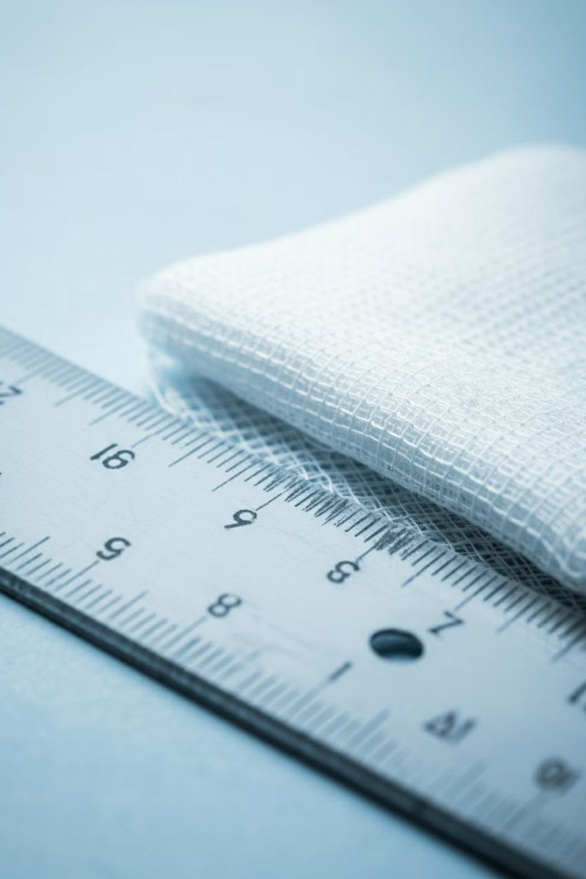
Марля.
Марля (від фр. marli — серпанок) — сітко образна бавовняна (або виготовлена з бавовни у суміші з віскозним штапельним волокном) тканина.
Виробляється марля на прядильних підприємствах. Спочатку хлопок тріпають, потім розчісують, щоб отримати пухнасту стрічку з волокнами, спрямованими в одному напрямку. Потім цю стрічку ділять на нитки, скручують їх і перетворюють в нитку пряжі.

Slide 21
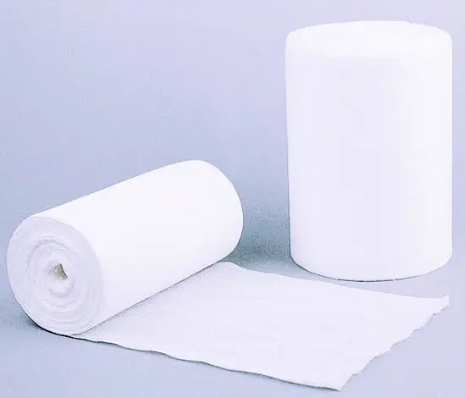
Марля.
марля сувора
чисто бавовняної
або змішаною( 50% бавовна та 50% віскози 70% бавовни і 30% віскози).
гігроскопічна вибілена
чисто бавовняної
або змішаною ( 50% бавовна та 50% віскози 70% бавовни і 30% віскози).

Slide 22
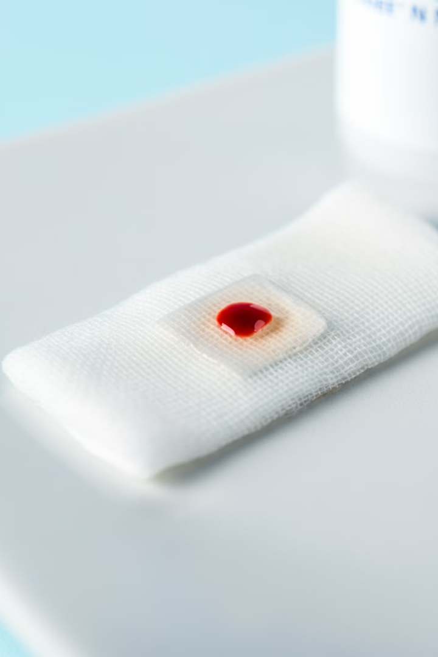
Перев'язувальний матеріал, просочений кровоспинними засобами
Підвищена кровоспинна здатність
Покращена адгезія
Завдяки просоченню, матеріал краще прилипає до рани, забезпечуючи надійну фіксацію та захист.
Перев'язувальний матеріал, просочений кровоспинними засобами, має покращену здатність зупиняти кровотечу завдяки активним компонентам у складі.
Антимікробні властивості
Деякі кровоспинні компоненти також можуть мати антибактеріальні властивості, захищаючи рану від інфекцій.
Notes:
Для накладення спеціальних пов'язок часто використовують марлю, просочену яким-небудь лікарським засобом. Пов'язки з марлі, просоченої, наприклад, дерматолом, йодоформом або ксероформом, застосовують при лікуванні інфікованих і гнійних ран. Марлю, просочену різними сорбентами (адсорбуючу марлю), використовують для тампонування кровоточивих ран і пошкоджень паренхіматозних органів. Широке застосування отримала марля (серветки) кровоспинна, просочена оксидами азоту, і марля гемостатична (серветки, кульки і тампони), містить кальцієву сіль акрилової кислоти.

Slide 23
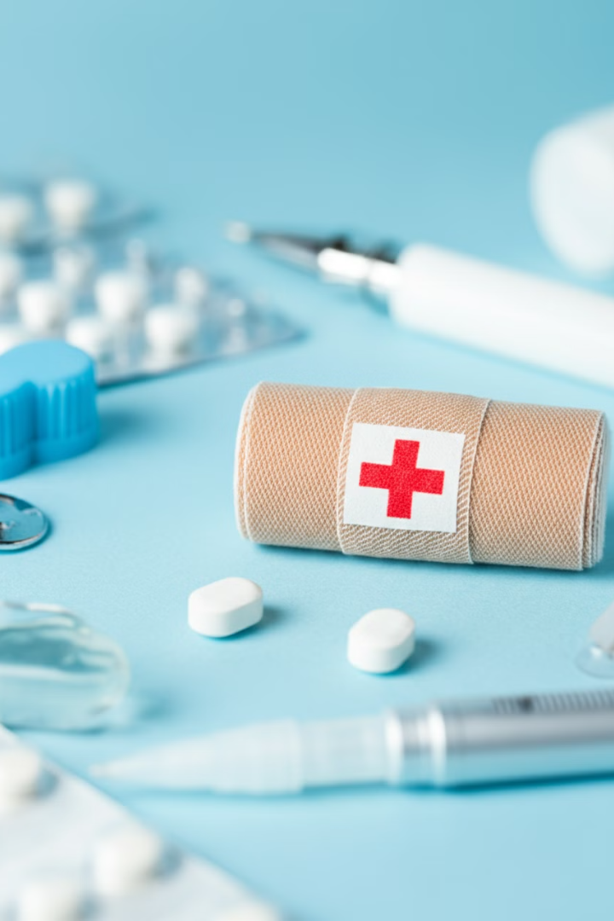


Марля кровоспинна
Швидка зупинка кровотечі
Марля кровоспинна містить спеціальні речовини, що сприяють швидкому згортанню крові та зупинці кровотечі.
виготовляють шляхом обробки звичайної марлі оксидами азоту, феракрілом або окисленої целюлозою. Вони мають кровоспинну дію при місцевому використанні, припиняють кровотеча з різних органів і тканин протягом 1-2 хв; для інтраопераційної (під час операції) зупинки кровотечі при втручаннях на паренхіматозних органах (внутрішніх органах: печінку, нирки та ін.

Slide 24
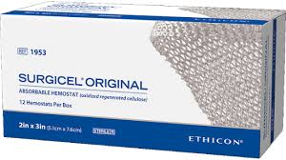
Марля кровоспинна
Залишена в організмі марля може повністю розсмоктується протягом 30-40 днів в залежності від кількості взятого матеріалу і місця його знаходження. Використовують найчастіше у вигляді серветок (13 × 13 см, 4 × 5 см і 5 × 10 см)
Серветки, які оброблені окисленої целюлозою, мають значну антибактеріальну дію, сприяють прискоренню біохімічних процесів і прискорюють процес загоєння. Як гемостатичний засіб активно використовується окислена регенерована целюлоза (Surgicel, Gelitocel, Equcel, Blood Care Matrix). Повністю розпадається через 1-3 тижні.

Slide 25
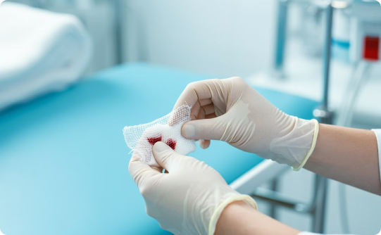
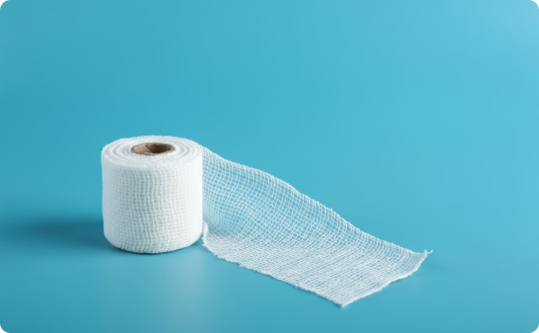
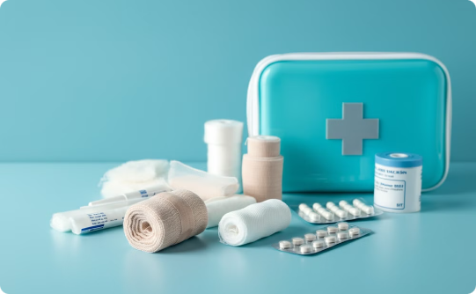
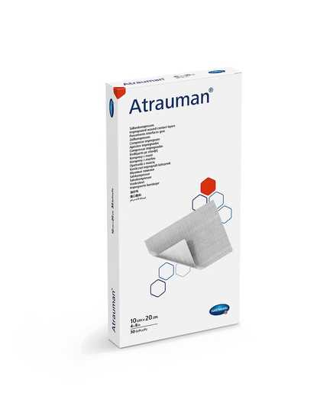
Пов'язка гемостатична атравматична
Пов'язка гемостатична
Атравматична конструкція
Універсальне застосування
Призначена для зупинки капілярної кровотечі при поверхневих травмах шкіри.
Пов'язка має м'яку, нетравмуючу поверхню, що дозволяє накладати її без додаткового пошкодження тканин.
Пов'язка може використовуватися як для невеликих пошкоджень, так і для серйозних кровотеч, забезпечуючи надійну зупинку кровотечі.

Slide 26




Нетканий гемостатичний матеріал
Поглинаючі властивості
Нетканий матеріал має високу здатність поглинати кров та інші рідини, допомагаючи зупинити кровотечу.
Біосумісність
Матеріал розроблено з натуральних компонентів, які не викликають подразнення та безпечні для організму.
Біорозкладаність
Нетканий матеріал поступово розсмоктується в організмі, не вимагаючи додаткового видалення.

Slide 27
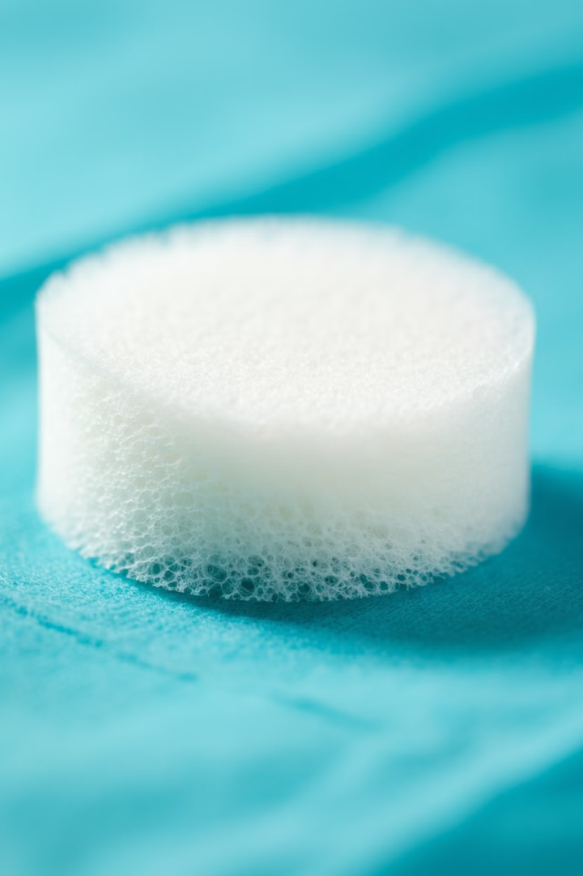
Губка гемостатична колагенова для стоматології з хлоргексидином
Ефективність зупинки кровотечі
Антимікробна дія
Наявність хлоргексидину надає губці додаткові антисептичні властивості, що запобігає розвитку інфекції.
Губка гемостатична колагенова ефективно зупиняє крововтрату завдяки здатності колагену активувати процес згортання крові.
Сумісність з тканинами
Природне походження колагену забезпечує високу біосумісність губки з тканинами порожнини рота.

Slide 28
Кровоспинні перев'язувальні матеріали
Абсорбуючі матеріали
Гемостатичні агенти
До кровоспинних перев'язувальних матеріалів, що не розсмоктуються, відносяться різні типи абсорбуючих матеріалів, таких як вата, марля, губки та пов'язки. Ці матеріали здатні ефективно впливати на зупинку кровотечі, не розчиняючись в рані.
Деякі кровоспинні перев'язувальні матеріали містять спеціальні гемостатичні агенти, наприклад окис целюлози або желатин, що прискорюють згортання крові та сприяють більш швидкому загоєнню рани.

Slide 29
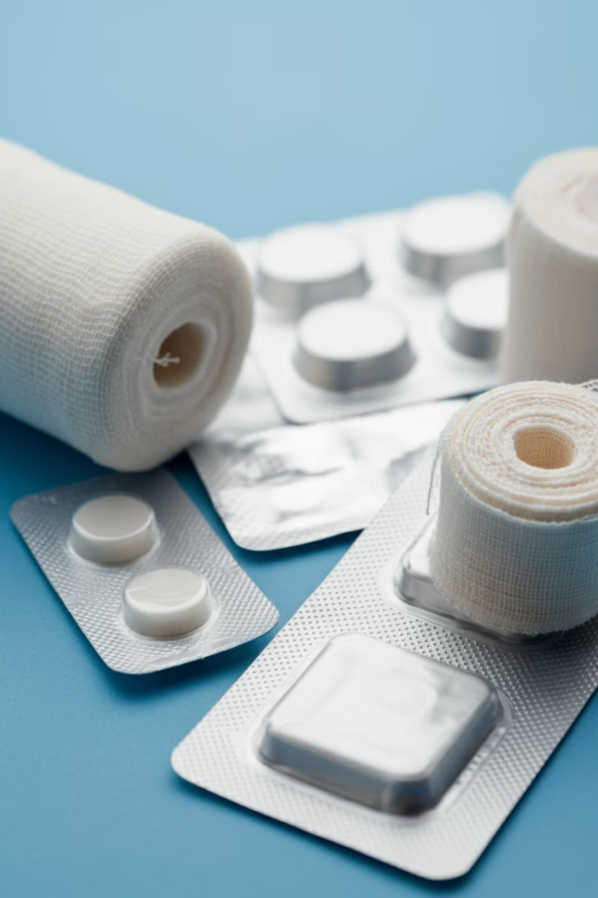
Маркування та пакування перев'язувального матеріалу
1
Чітке маркування
2
Пакування та герметичність
Перев'язувальний матеріал має чітке маркування, яке містить інформацію про склад, характеристики, термін придатності та інструкції з використання.
Перев'язувальний матеріал упаковується у герметичну упаковку, що забезпечує збереження стерильності та захист від зовнішнього середовища.
3
Індивідуальні пакування
4
Символи та піктограми
Багато перев'язувальних засобів, таких як пластирі та індивідуальні пакети, фасуються в окремі герметичні упаковки для зручності використання.
На упаковці можуть бути нанесені спеціальні символи та піктограми, що полегшують ідентифікацію та правильне застосування.

Slide 30
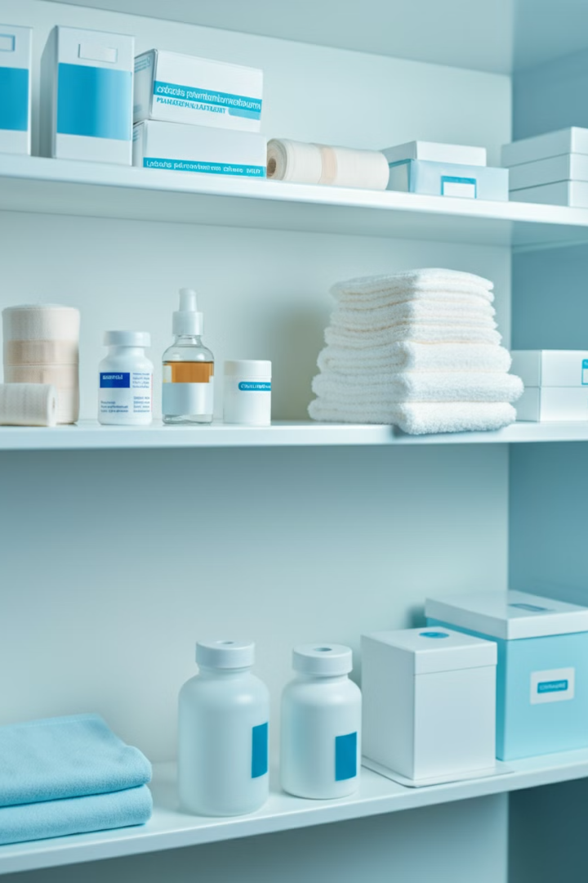
Правила зберігання перев'язувального матеріалу
Захист від вологи
Правильне пакування
Зберігати перев'язувальний матеріал в сухому приміщенні з контрольованою температурою та вологістю, щоб запобігти пліснявленню та деградації.
Упаковувати товар в непроникні для вологи та газів пакети, коробки або контейнери для збереження стерильності.
Захист від світла
Температурний режим
Уникати прямого впливу сонячного та штучного світла, яке може пошкодити чутливі компоненти перев'язувальних засобів.
Підтримувати температуру в межах 15-25°C, щоб забезпечити оптимальні умови для зберігання.

Slide 31
Обмеження щодо використання перев'язувального матеріалу
Термін придатності
Тип матеріалу
Умови стерильності
Одноразове використання
Деякі перев'язувальні матеріали, такі як колагенові губки, не призначені для використання на відкритих ранах з ризиком виникнення кровотечі.
Перев'язувальні матеріали мають обмежений термін придатності, зазначений на упаковці. Використання застарілих виробів може призвести до інфекційних ускладнень.
Порушення стерильності при зберіганні та використанні перев'язувальних засобів може спричинити інфекційні ускладнення, тому важливо суворо дотримуватися правил.
Багаторазове використання одноразових перев'язувальних матеріалів збільшує ризик інфекційних ускладнень і забруднення рани.

Slide 32
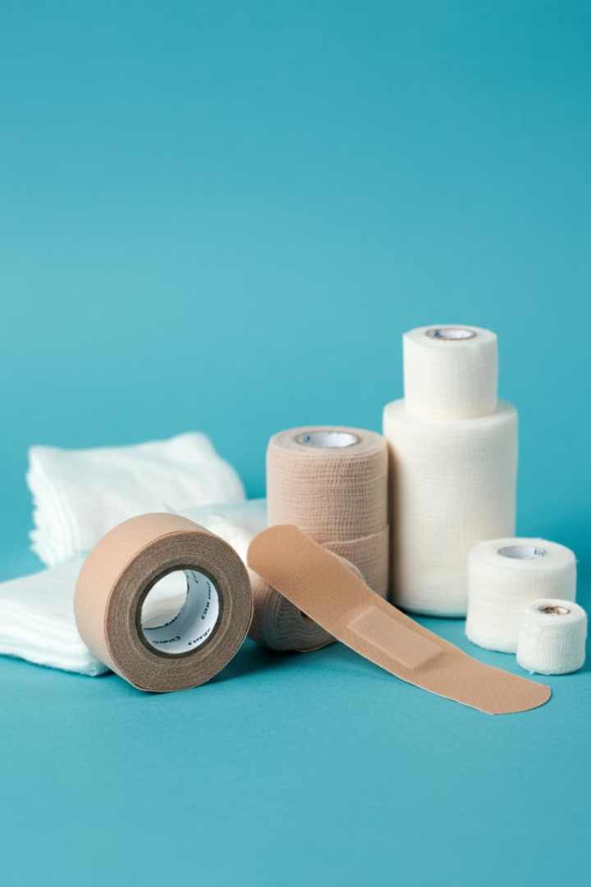
Види готових перев'язувальних засобів
1
Бинти
2
Пластирі
Різноманітні бинти, від еластичних до фіксуючих, широко використовуються для перев'язки та фіксації травмованих частин тіла.
Різні типи пластирів, від лейкопластирів до спеціалізованих ранових пов'язок, забезпечують захист та лікування пошкоджень шкіри.
3
Індивідуальні перев'язувальні пакети
4
Сучасні перев'язувальні засоби
Ці пакети містять усе необхідне для надання першої допомоги на місці події, включаючи марлю, бинти та антисептики.
Нове покоління пов'язок, включаючи гемостатичні, антимікробні та спеціалізовані засоби, забезпечують ефективне лікування різних типів травм.

Slide 33
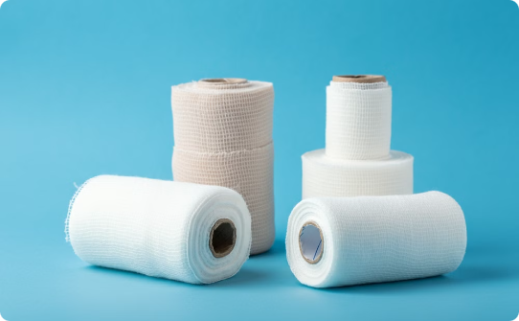
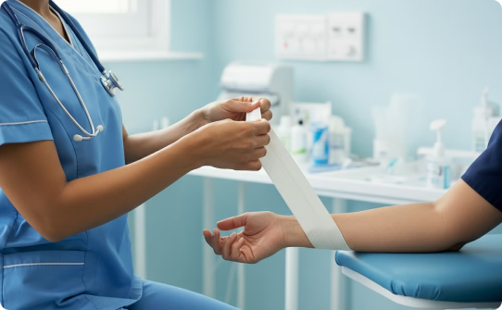
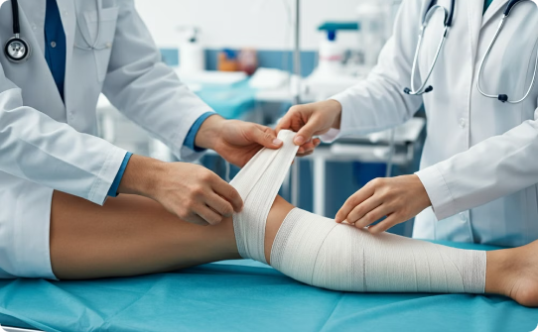
Бинти
Класифікація бинтів
Функції бинтів
Техніка бинтування
Бинти класифікуються за складом матеріалу (бавовняні, еластичні, гіпсові), шириною (від 1 до 20 см), довжиною (від 1 до 10 метрів), а також за видом застосування (оглядові, постійні, фіксуючі тощо).
Основні функції бинтів - фіксація, компресія, іммобілізація та захист пошкоджень. Правильне бинтування забезпечує надійну фіксацію пов'язок та запобігає подальшому пошкодженню.
Техніка бинтування передбачає певні прийоми накладання бинта, що забезпечують рівномірний розподіл тиску та зручність використання. Важливо дотримуватись правил асептики та застосовувати відповідні матеріали.

Slide 34
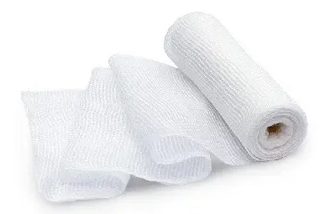
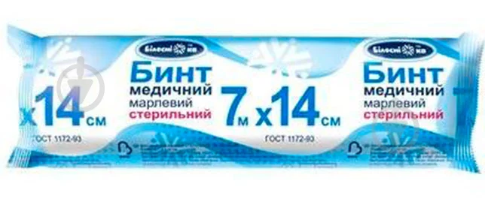
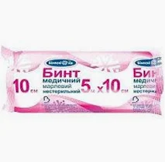
Бинти марлеві мають дві основні функції: поглинальну і фіксуючу. Бинти марлеві медичні являють собою нарізану смугами і стиснуту в рулон бавовняну або хлопчато-вискозну марлю.
Бинти повинні бути без швів і з обрізаною кромкою. Наявність обрізаної кромки або кромки з бахромою допустимо на внутрішньому кінці бинта довжиною не більше 5мм.
Капілярність повинна бути не менше 7 см/год, а швидкість поглинання -не більше 10 с.
Бинти марлеві розрізняють по довжині, ширині і стерильності (стерильні або нестерильні)

Slide 35




Еластичні бинти виробляються з сірої бавовняної тканини, відносяться до трикотажних виробів та використовуються при варикозному розширенні вен, під час операції і після неї - для запобігання утворенню тромбів, при вивиху ноги або руки, розтягуванні сухожиль або ударі.
Бинти еластичні трубчасті являють собою трикотажний рукав сітчастої структури виготовлений з віскозного полотну, тому не перешкоджає аерації ділянок тіла, на які накладаються. Бинти еластичні трубчасті мають таке ж призначення, як і бинти еластичні, але їх розтягування значно більше - до 800%. Виробляються з еластомерної нитки, переплетеної синтетичними волокнами і бавовняною пряжею.

Slide 36


Бинти гіпсові призначені для фіксації кінцівок при переломах. Роблять їх з марлевих бинтів, які набивають шаром гіпсу. Перед вживанням бинт гіпсовий змочують теплою водою. Випускають ці бинти розмірами: 2,7 м х 10 (15, 20) см; 3 м х 10 (15, 20) см; 10 м х 2,7 см; 20 м х 2,7 см. Гіпсові медичні бинти упаковують в індивідуальну водонепроникну упаковку з багатошарового поліетилену, потім в коробки по 50 шт.

Slide 37



Пластирі: класифікація
За типом клейкого шару
Пластирі можуть мати клейкі шари на основі акрилових або гумових клеїв.
За конструктивними особливостями
Розрізняють пластирі аерозольні, прозорі, тканинні, текстильні, гіпоалергенні.
За спеціальним призначенням
Пластирі можуть бути кровоспинні, бактерицидні, регенеруючі, дезінфекційні тощо.

Slide 38

Індивідуальні перев'язувальні пакети
Компактність
Швидкість застосування
Стерильність
Індивідуальні перев'язувальні пакети компактно упаковані, що полегшує їх транспортування та зберігання.
Перев'язувальні матеріали в індивідуальних пакетах гарантовано стерильні, що мінімізує ризик інфекції.
Такі пакети містять необхідні засоби для надання першої медичної допомоги, що дозволяє швидко зупинити кровотечу та обробити рани.

Slide 39





Особливості застосування перев'язувального матеріалу
Правильна техніка накладання
Дотримання стерильності
Важливо зберігати стерильність перев'язувального матеріалу під час процедури, щоб уникнути інфекцій.
Використання перев'язувального матеріалу вимагає дотримання певної методики для забезпечення ефективності та безпечності.
Регулярність змін
Відповідність до травми
Перев'язувальний матеріал необхідно регулярно замінювати, дотримуючись рекомендованих проміжків часу.
Тип перев'язувального матеріалу повинен відповідати характеру та тяжкості травми для забезпечення ефективного лікування.

Slide 40

Перев'язувальні засоби нового покоління
Сучасні перев'язувальні засоби характеризуються підвищеною ефективністю, зручністю, багатофункціональністю. Вони розроблені з урахуванням передових медичних і технологічних досягнень. Ці інноваційні розробки забезпечують швидше загоєння ран, підвищення безпеки та комфорту пацієнтів.
Новітні пов'язки часто містять спеціальні компоненти, такі як антисептики, гемостатики, гідрогелі, що підвищують їх лікувальну дію. Деякі з них навіть здатні самостійно видаляти неживі тканини та стимулювати ріст нових.

Slide 41

Асортимент сучасних пов'язок
Гідроколоїди
Альгінати
Гідрогелі
Напівпроникні плівки
Володіють вологопоглинаючими та бар'єрними властивостями, забезпечують вологе загоєння ран.
Виготовлені з природних джерел, вони ефективно зупиняють кровотечу та сприяють загоєнню.
Містять воду, забезпечуючи вологе середовище для ранової поверхні, знімають біль.
Дозволяють проходження кисню та водяної пари, запобігаючи потраплянню бактерій.

Slide 42

ГІДРОКОЛОЇДНІ ПОВ’ЯЗКИ
При поглинанні раневого секрету компоненти пов’язки перетворюються на гель , який підтримує вологе середовище в рані. При цьому гель зберігає поглинаючу здібність до тих пір, поки гідроколоїди не насичуються, що проявляється у виді гелевого міхура, завдяки якому пов'язка не прилипає до рани. Такі повязки ефективні у першої фазі раневого процесу, особливо при переході у другу фазу для лікування помірно ексудуючих ран. Деякі покриття з цієї групи , наприклад «TenderWet 24» («HARTMAN») , активують розчином Рінгера, завдяки якому некротичні частинки активно розчиняються і видаляються . Зміна пов'язки відбувається без подразнення грануляційної та епіталіальної тканини і безболісно для пацієнта. Використовують при трофічних та діабетичних виразках, пролежнях, погано загоюваних ран різного походження, клінічно неінфікованих.

Slide 43


АЛЬГІНАТНІ ПОВ’ЯЗКИ

Slide 44

ГІДРОГЕЛЕВІ ПОВ’ЯЗКИ
Гідрогелеві пов’язки являють собою водовмісний прозорий в'язкий гель, що має електролітний склад, тривало підтримує збалансоване вологе середовище. Гідрогель пом'якшує та зволожує суху некротичну тканину, сприяє відторгненню нежиттєздатних тканини і частково абсорбує рановий ексудат. Застосовують для вологої терапії поверхневих та глибоких ран з незначною ексудацією - пролежні, трофічні виразки, опіки другого ступеню, особливо добре підходить для глибоких ран. Сприяє аутолітичному очищенню рани, пом'якшує та зволожує некротичні тканини, сприяє їх відторгненню.

Slide 45

ГУБЧАСТІ ПОВ’ЯЗКИ
Губчасті пов’язки мають повітропроникний верхній шар з поліуретану, що перешкоджає проникненню рідини і мікроорганізмів. Ефект капілярної абсорбції реалізується завдяки особливій структурі пор і забезпечує швидкий відтік ексудату, підтримує збалансоване вологе середовище, що стимулює утворення грануляційної тканини. Частинки ранового детриту і мікроорганізми надійно утримуються в пов'язці навіть при зовнішній компресії. Пов'язка забезпечує додатковий амортизуючий ефект. Деякі абсорбуючи губчасті пов’язки з боку рани можуть бути вкриті шаром гідроактивного гелю.
призначена для використання на сухих і вологих ранах з незначним або помірним ступенем ексудації
Верхній шар пов'язки — вологостійкий і гіпоалергенний поліуретан. З внутрішньої сторони є прошарок гідрогелю, який виконує кілька функцій:- вбирає рідину, яка виділяється з рани;- захищає від повторного інфікування;- створює вологе середовище при сухих ранах.

Slide 46

АТРАВМАТИЧНІ (СІТЧАСТІ) ПОВ’ЯЗКИ
Атравматичні (сітчасті) пов’язки використовують досить тривалий час. Виготовляють із крупносітчастої бавовняної тканини, або із гідрофобного полієфірного матерілу, які просочені нейтральною мазевою масою ( білий віск, вазелін, суміш натуральних або рослинних жирних кислот у вигляді ди- і тригліцеридів). Також матерілом покриття може бути ПЕТ-сітка, вкрита з двох боків силіконовим гелем. За рахунок сітчастої структури забезпечується добра проникність для повітря та ексудату. Гідрофобна мазева основа зменшує прилипання пов'язки до рани і травматизацію грануляційної тканини при заміні пов'язки. Завдяки мазевій основі краї рани стають еластичними, стимулюється процес грануляції. Рекомендовані для стимуляції грануляцій при трофічних та діабетичних виразках, термічних та хімічних опіках, рваних та скальпованих ранах, донорських ранах, подряпинах та подряпинах. Також використовується для фіксації розщеплених шкірних трансплантантів. Особливо підходить для пацієнтів з чутливою шкірою.

Slide 47



Нормативно-правове регулювання у сфері перев'язувального матеріалу
Законодавче регулювання
Стандарти та сертифікація
Контроль та нагляд
Використання перев'язувального матеріалу регулюється численними законами та підзаконними актами, що встановлюють вимоги до якості, маркування, зберігання та застосування.
Перев'язувальні засоби повинні відповідати встановленим державним стандартам і бути сертифікованими для медичного застосування.
Державні органи здійснюють постійний контроль за виробництвом, обігом та використанням перев'язувального матеріалу на предмет дотримання всіх нормативних вимог.

Slide 48

Перспективи розвитку ринку перев'язувального матеріалу
Зростаючий попит
Екологічна відповідальність
Очікується, що попит на перев'язувальні матеріали та засоби продовжить зростати через старіння населення та поширення хронічних захворювань.
Виробники все більше зосереджуються на розробці органічних, біорозкладних та екологічно безпечних перев'язувальних засобів.
1
2
3
Інновації та технології
Впровадження нових технологій, таких як самоклеючі пов'язки та гелі для загоєння ран, покращить ефективність і комфорт для пацієнтів.

Slide 49

Висновки
Широкий асортимент
Технологічний розвиток
Ринок перев'язувальних засобів пропонує широкий вибір продукції, від традиційних бинтів до сучасних гемостатичних пов'язок.
Нові технології дозволяють постійно вдосконалювати якість та функціональність перев'язувальних матеріалів.
Зростання попиту
Нормативне регулювання
Зростаючий попит на медичну продукцію відкриває нові можливості для розвитку ринку перев'язувальних засобів.
Чітке правове регулювання забезпечує дотримання стандартів якості та безпеки перев'язувальних матеріалів.

Slide 50

Дякую за увагу!

